Slide 1
보호종료아동
자립수당 온라인 신청
화면 따라하기
V1.4

Slide 2
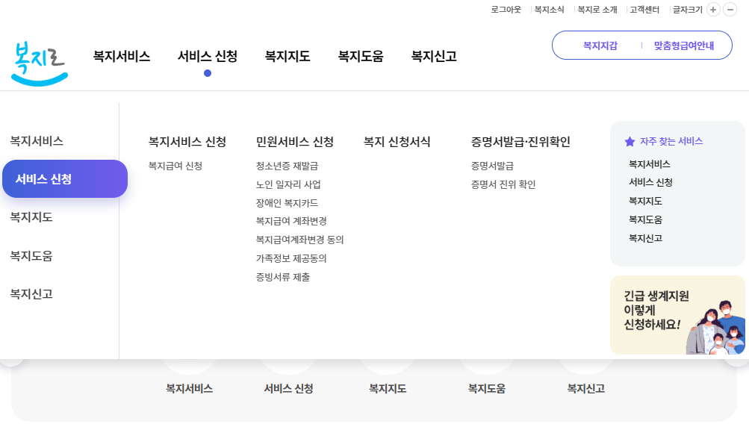
보호종료아동 자립수당 | 2022.4.6
 | 1. 서비스 신청 선택하기 1-1. 복지로 메인화면에서 [서비스 신청] 대메뉴에서 [복지서비스 신청>복지급여 신청] 메뉴를 클릭.
1-1

Slide 3
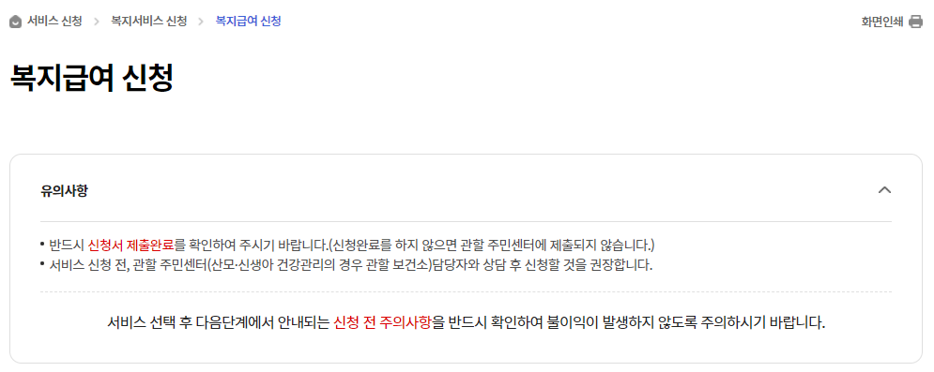
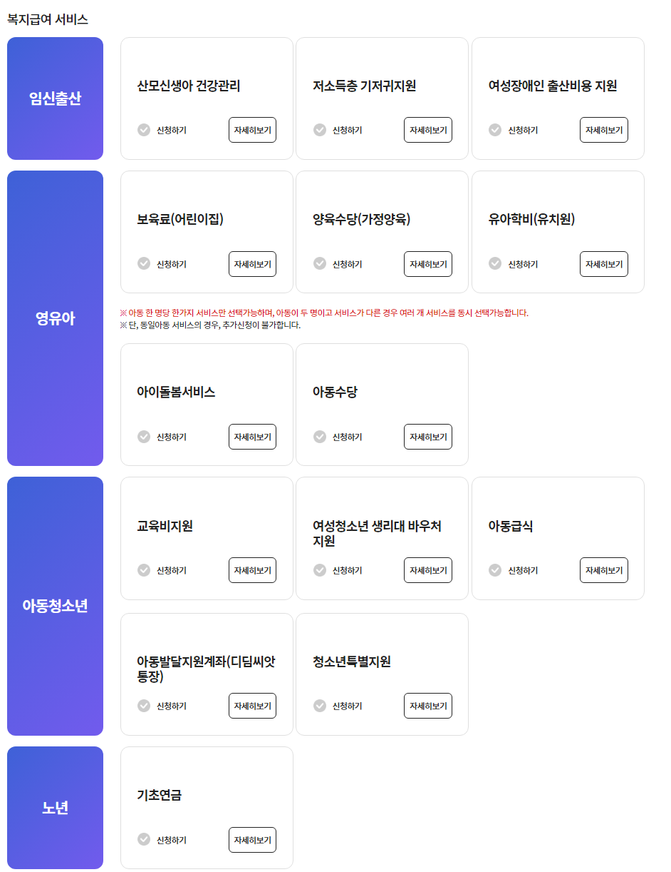
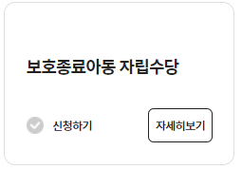

보호종료아동 자립수당 | 2022.4.6
 | 2. 복지급여 서비스 선택하기 2-1. 서비스를 신청하기 위하여 [신청하기] 체크 박스를 클릭 2-2. [자세히보기] 버튼을 클릭하면 사업에 대한 상세 안내화면을 볼수 있는 화면으로 이동 2-3. 하단의 저장 후 다음단계 버튼을 클릭하면 개인정보 활용동의 화면으로 이동
2-1
2-2
복지정보 안내페이지로 바로가기 버튼
2-3

Slide 4
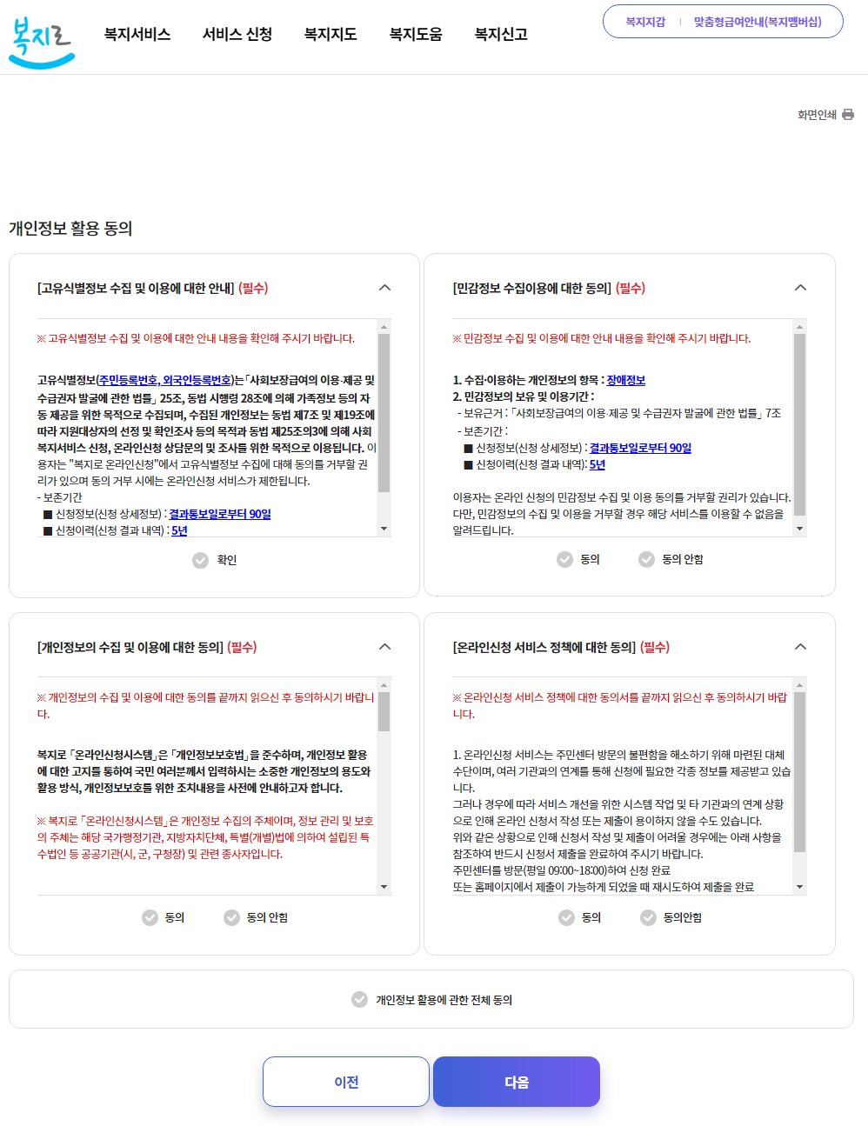
보호종료아동 자립수당 | 2022.4.6
 | 3. 개인정보 활동동의 3-1. 개인정보 활용에 관한 내용을 확인하신 후 각각 동의를 하거나 전체 동의를 클릭 3-2. [다음]버튼을 클릭하여 다음 화면으로 이동
3-1
3-1
3-1
3-1
3-2

Slide 5
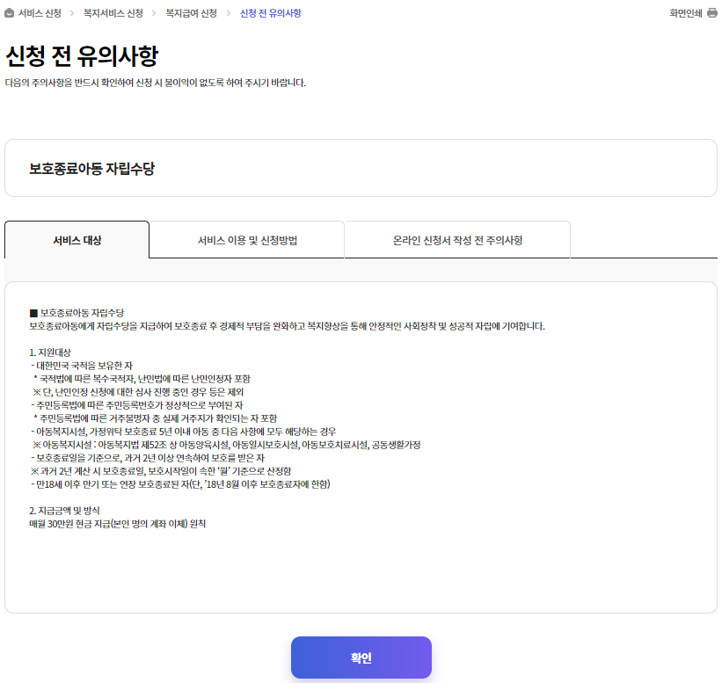
보호종료아동 자립수당 | 2022.4.6
 | 4. 신청 전 유의사항 4-1. 신청 전 유의사항을 확인 후 하단의 [확인] 버튼을 클릭
4-1

Slide 6
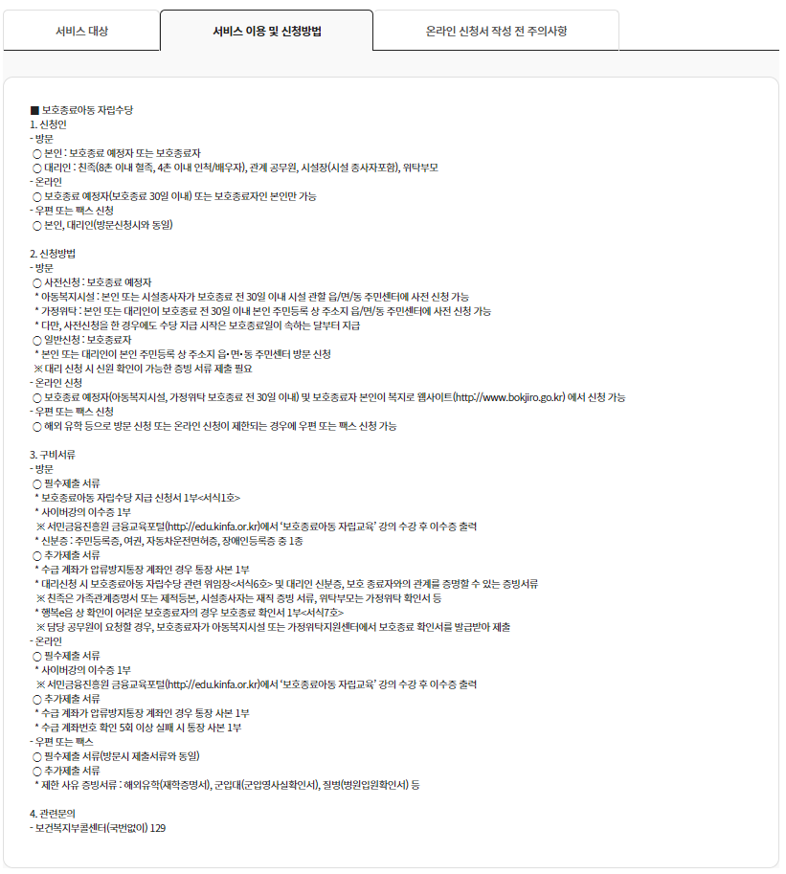

보호종료아동 자립수당 | 2022.4.6
 | 4. 신청 전 유의사항 4-2. 신청 전 유의사항의 “서비스 이용 및 신청방법＂ 탭의 내용을 확인 - 하단의 [확인] 버튼을 클릭하면 다음페이지로 이동함
4-2

Slide 7
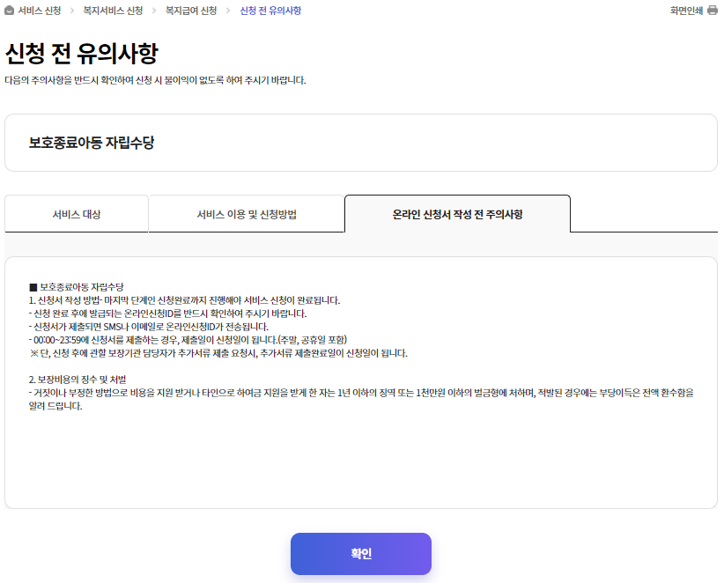
보호종료아동 자립수당 | 2022.4.6
 | 4. 신청 전 유의사항 4-3. 신청 전 유의사항의 “온라인 신청서 작성 전 주의사항＂ 탭의 내용을 확인 - 하단의 [확인] 버튼을 클릭하면 다음페이지로 이동함
4-3

Slide 8
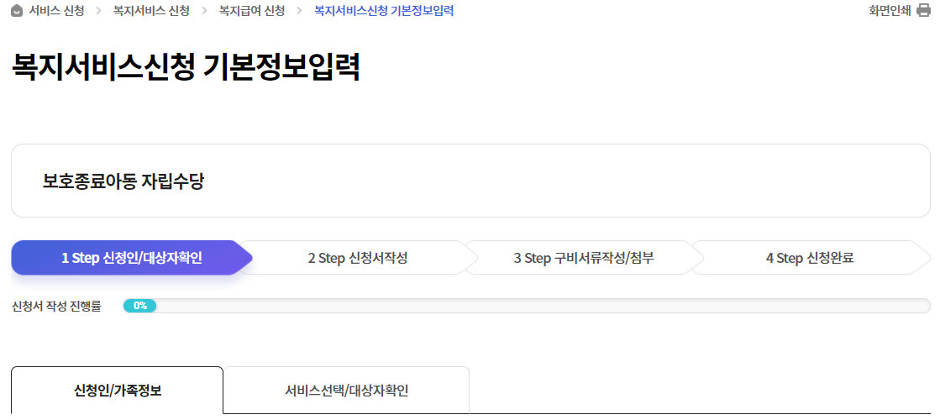
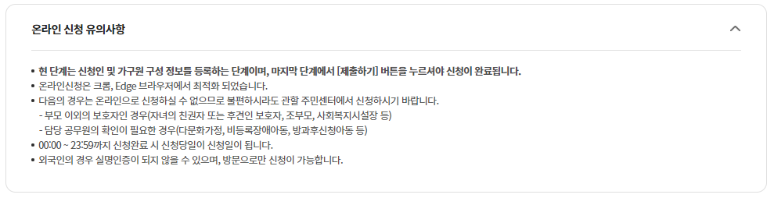
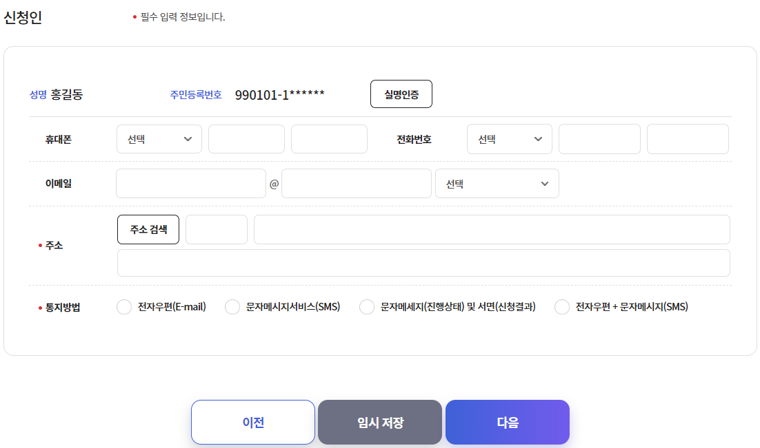
보호종료아동 자립수당 | 2022.4.6
 | 5. 신청인/가족정보 5-1. 신청인 정보 확인 5.2. 신청인 정보가 확인되었다면 다음 버튼을 클릭하여 [대상자확인] 화면으로 이동합니다
5-1
5-2

Slide 9
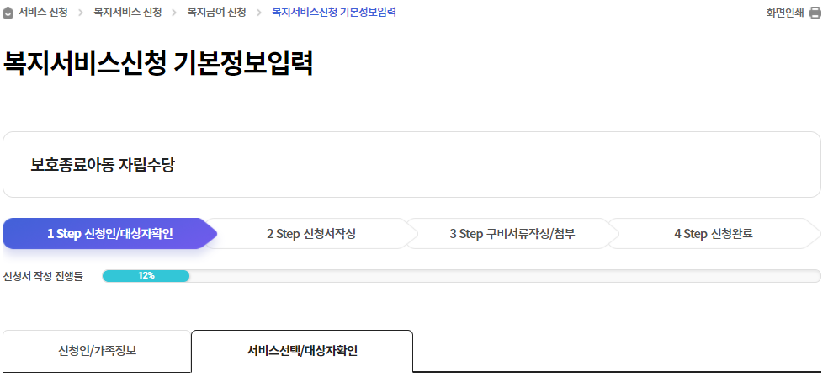
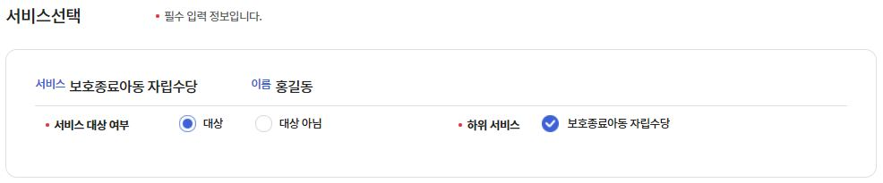
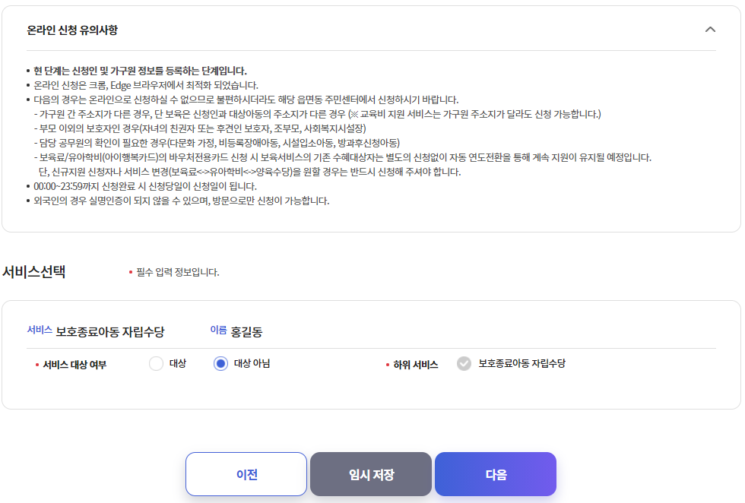
보호종료아동 자립수당 | 2022.4.6
 | 6. 서비스선택 6-1. [서비스를 신청하기 위해 하위서비스를 선택 후 다음을 클릭합니다.
신청인 본인만 가능
6-1
만 18세가 도래되는 해의 이상 나이 체크

Slide 10
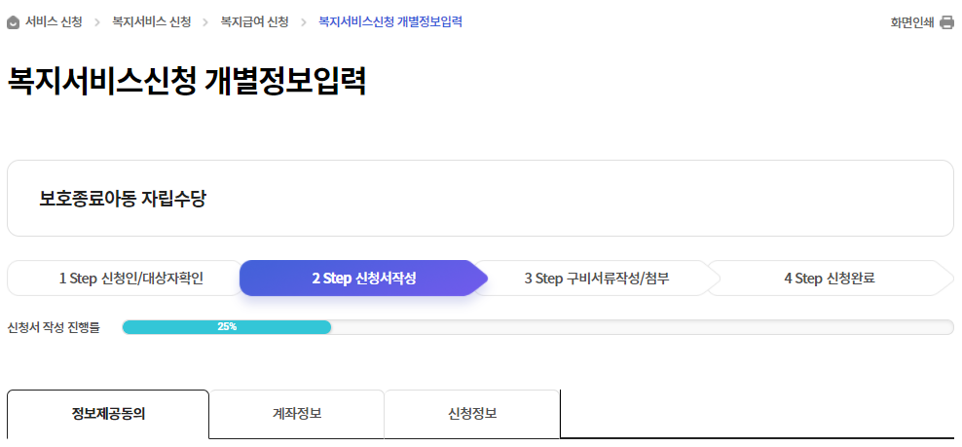
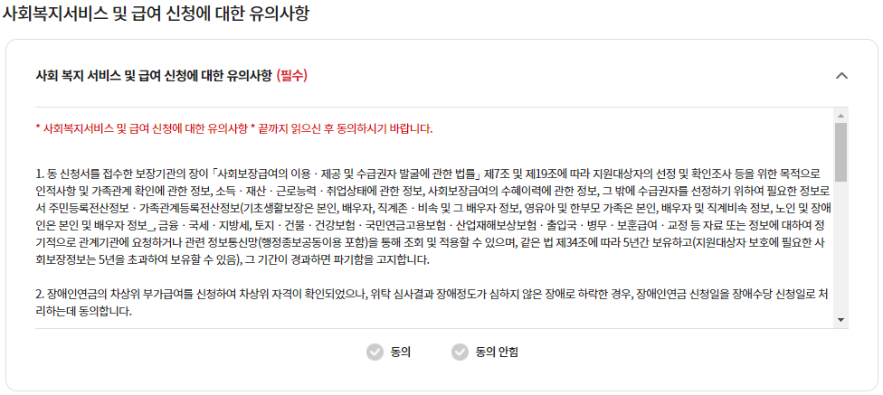
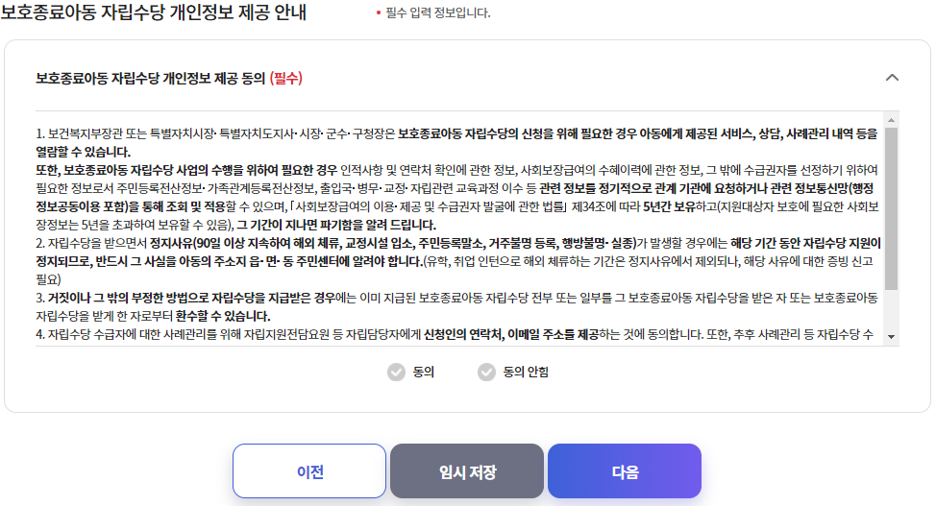
보호종료아동 자립수당 | 2022.4.6
 | 7. 신청서작성 7-1. 정보제공동의 동의 체크 클릭
7-1

Slide 11
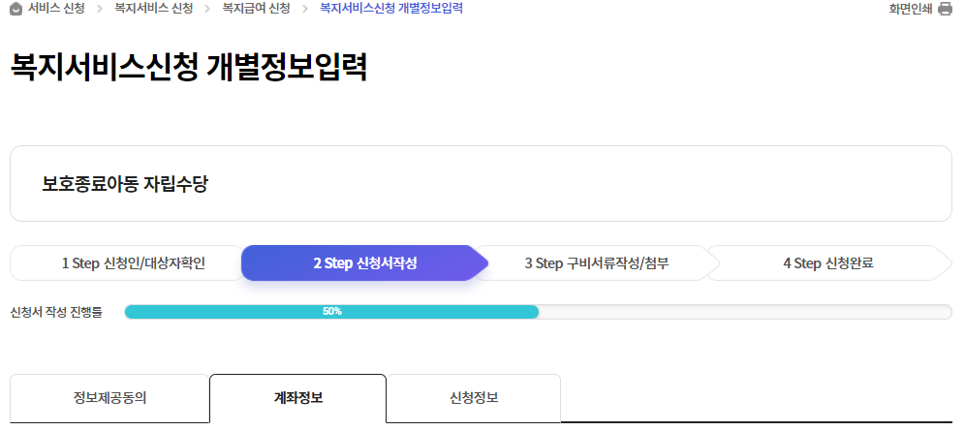
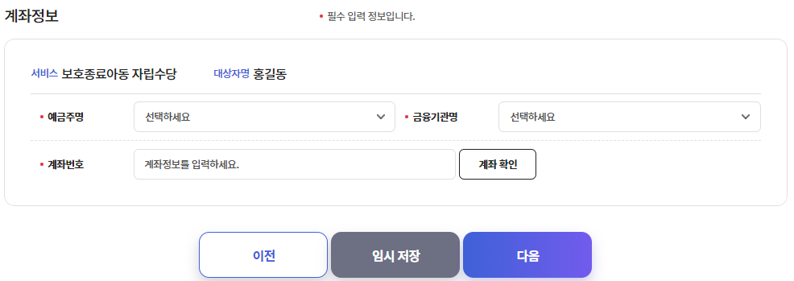
보호종료아동 자립수당 | 2022.4.6
 | 7. 신청서작성 7-2. 계좌정보 탭 정보 입력 7-3. 다음 버튼 클릭
7-2
본인 계좌만 가능
압류방지계좌 신청 가능
연계 장애로 5번 실패 시 통장 사본이미지 첨부
7-3

Slide 12
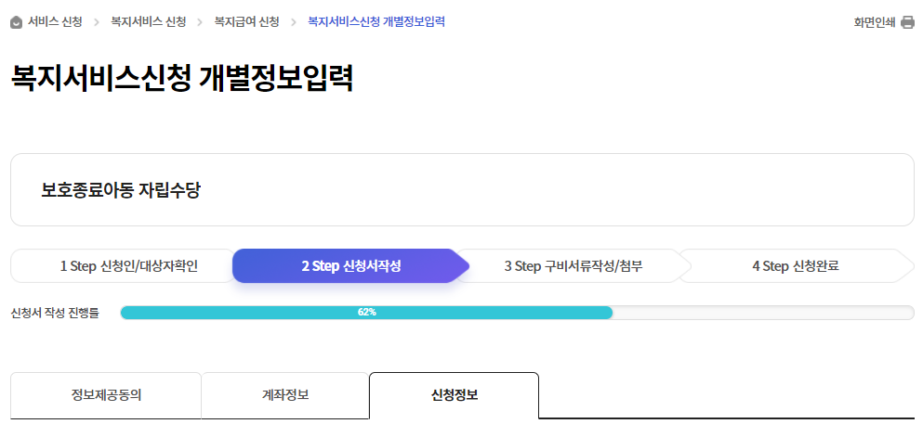
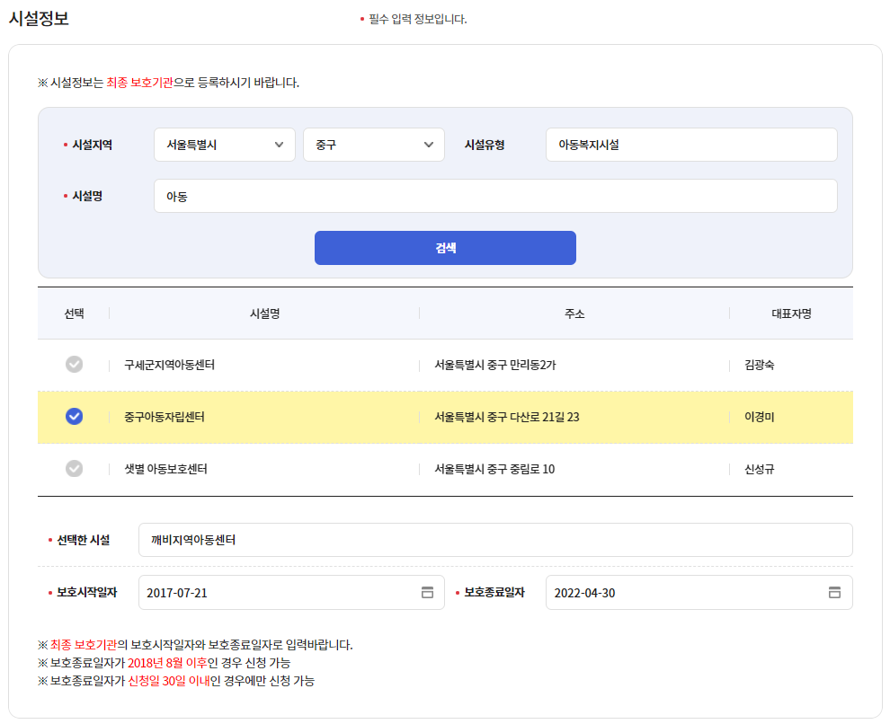
보호종료아동 자립수당 | 2022.4.6
 | 7. 신청서작성 7-4. 신청정보정보 탭 정보 입력 보호구분에서 아동양육시설, 아동임시보호시설, 아동보호치료시설, 공동생활가정, 가정위탁 선택 시 하단 시설정보 검색화면이 보여줌 * 보호구분 선택 불필요(시설 선택 시 연계 정보로 전송) 검색 시 시설지역 및 시설명 필수 * 하단 목록에서 선택
7-4
- 보호종료 아동의 최종 보호기관을 조회하여 선택해야 함
최종 보호기관의 보호시작일자와 보호종료일자를 입력
- 보호기간을 자동계산하여 지자체로 전송
- 보호종료일자가 2018년 8월 이후인 경우 신청 가능
- 보호종료일자가 신청일 30일 이내인 경우에만 신청 가능
Check Point
지자체에서는 복지로로 보호종료아동이 입력한 시설정보 확인 필요
- 복지로에서 전송된 최종 보호기관정보, 보호시작일자, 보호종료일자, 보호기간은 보호기관의 상세내역을 확인하여, 상이할 경우 보호종료아동과 확인하여 변경하여 신청저장하시기 바랍니다.
→ 행복e음에서 상세내역확인 및 변경 방법은 19~22Page(행복e음 매뉴얼) 참조

Slide 13
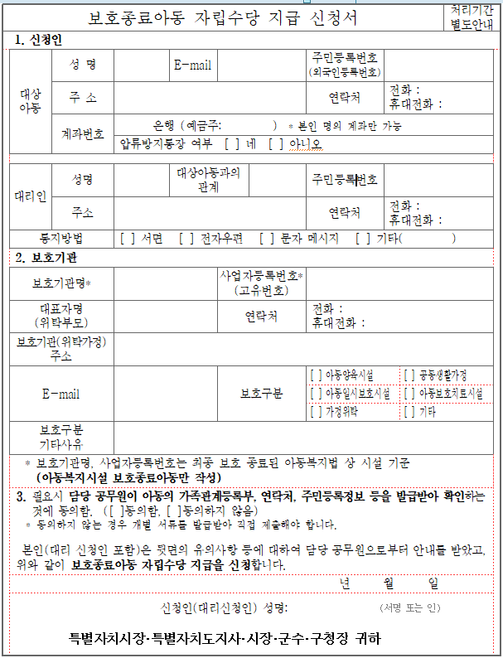
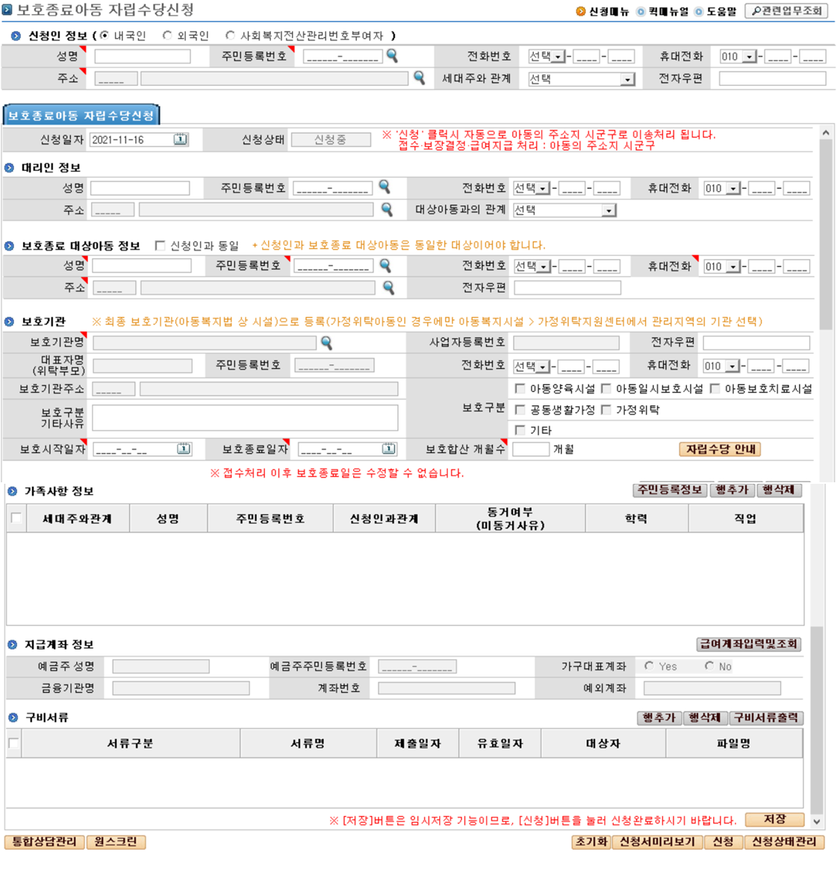
보호종료아동 자립수당 | 2022.4.6
 | 온라인신청 시 사용자가 간단히 신청하도록 필수 입력 값만 받음 지자체에서 확인이 가능한 항목은 받지 않음
* 보호기관 온라인신청 입력 값 의사결정 요청
입력값 | 서식 | 행복e음 | 온라인신청
보호기관명 | ○ | ○ (필수, 조회) | ○ (필수, 조회)
사업자등록번호 | ○ | ○(자동입력) | X
대표자명(위탁부모) | ○ | ○(자동입력) | X
대표자 주민등록번호 | X | ○(자동입력) | X
연락처(전화) | ○ | ○(선택, 입력) | X
연락처(휴대전화) | ○ | ○(선택, 입력) | X
보호기관(위탁가정) 주소 | ○ | ○(자동입력) | ○(자동입력)
E-mail | ○ | ○(선택, 입력) | X
보호구분 | ○ | ○(선택, 체크박스) | ○(자동입력)
보호구분 기타사유 | ○ | ○(선택, 입력) | X
보호시작일자 | X | ○ (필수, 입력) | ○
보호종료일자 | X | ○ (필수, 입력) | ○
보호합산 개월수 | X | ○ (필수, 입력) | ○(자동입력)
* 서식 및 행복e음 화면 참조

Slide 14
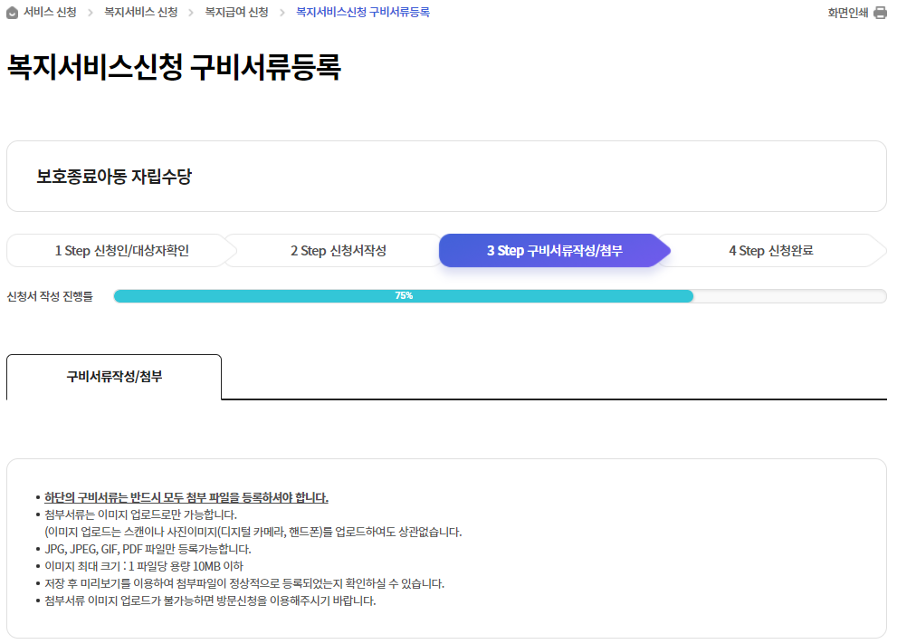
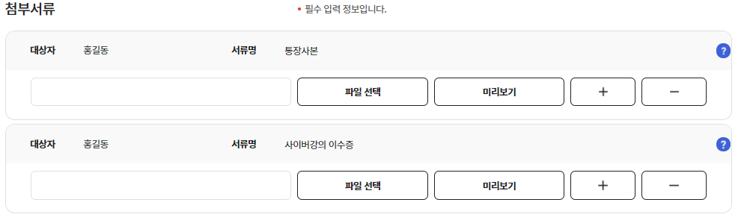
보호종료아동 자립수당 | 2022.4.6
 | 8. 신청정보 입력 8-1. 구비서류/첨부 파일을 확인후 첨부 필요시 첨부 합니다. 8-2. 제출 버튼을 클릭 합니다.
8-1
필수서류 : 사이버 이수증
추가서류 : 수급계좌가 압류방지계좌 시 통장사본 첨부, 수급 계좌번호 확인 5회 이상 실패 시 통장 사본 첨부
*구비서류 불필요 시 제출하지 않음
8-2

Slide 15
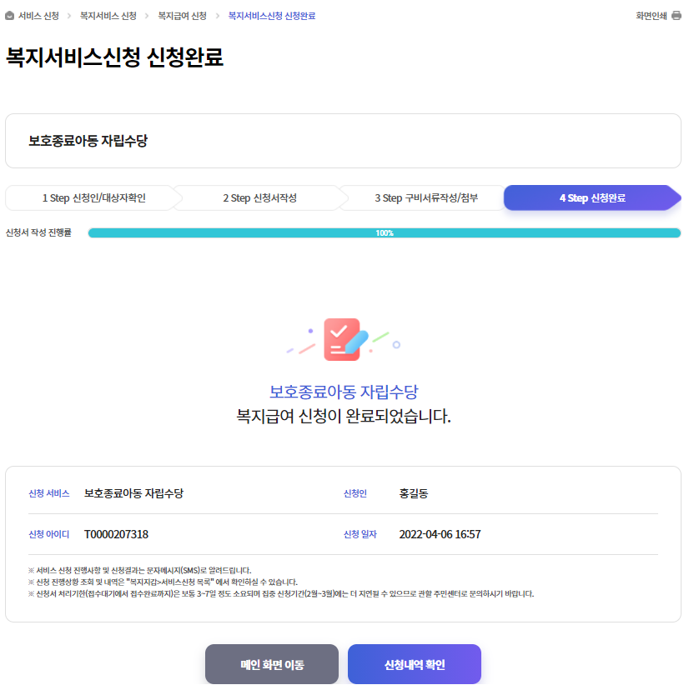
보호종료아동 자립수당 | 2022.4.6
 | 9. 복지서비스 신청완료 9-1. 서비스신청이 완료되면 신청정보는 해당 지자체로 전송되어 접수처리가 됩니다. 9-2 신청진행상태 화면으로 이동
9-1
9-2

Slide 16
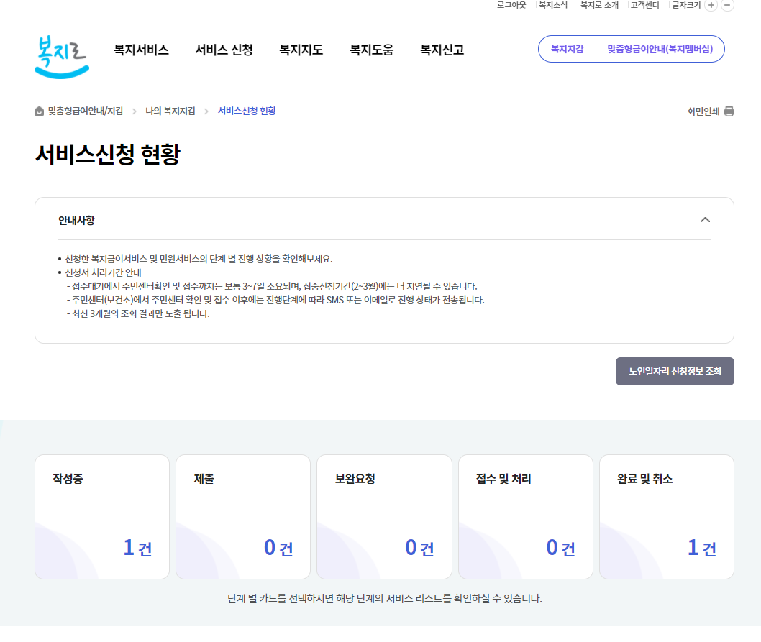
보호종료아동 자립수당 | 2022.4.6
 | 10. 서비스신청 현황 10-1. 서비스 신청 후 진행상태를 확인하는 화면 10-2 신청서 제출이 완료되면 제출 상태로 건수가 표기됨 숫자를 클릭하면 신청 목록화면으로 이동됨 * 신청인이 로그인 이후 복지지갑 메뉴로 조회 가능
10-1
10-2

Slide 17
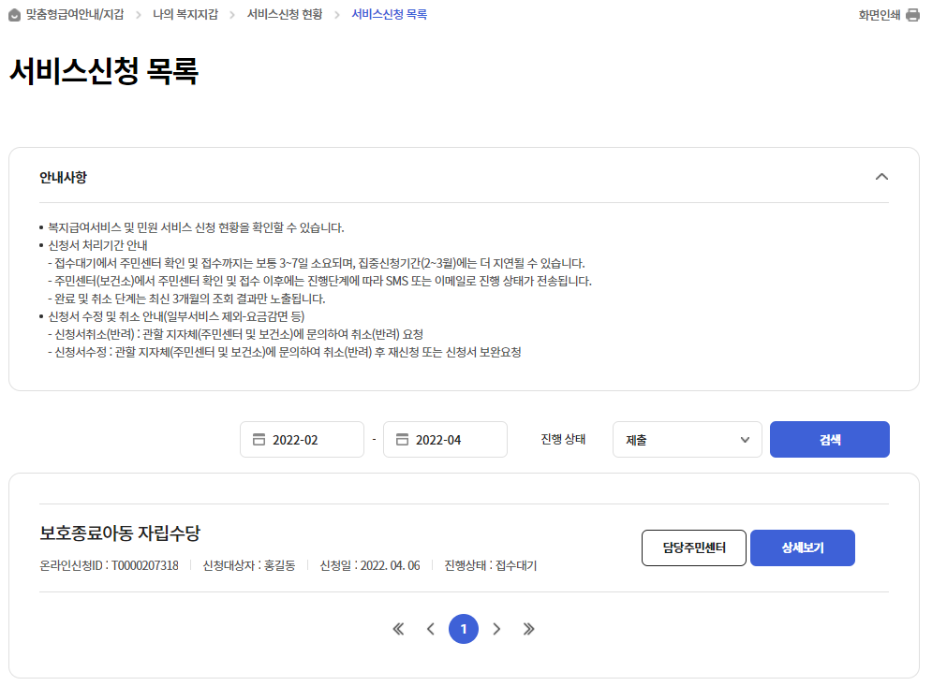
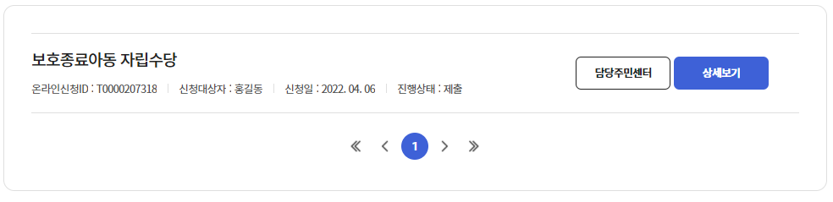
보호종료아동 자립수당 | 2022.4.6
 | 11. 서비스신청 목록 11-1. 서비스 목록에서 신청한 정보를 조회 11-2 상세보기 버튼 클릭하면 상세 화면으로 이동
11-1
11-2

Slide 18
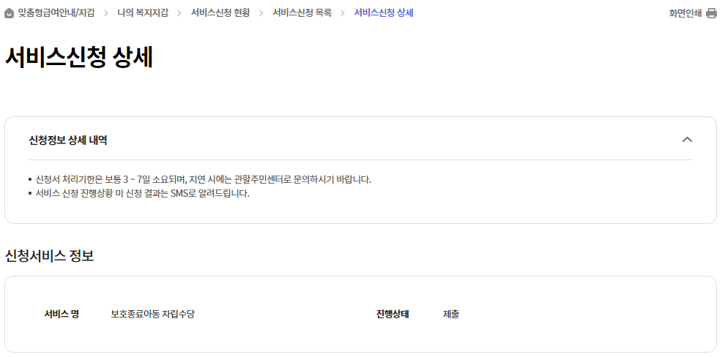
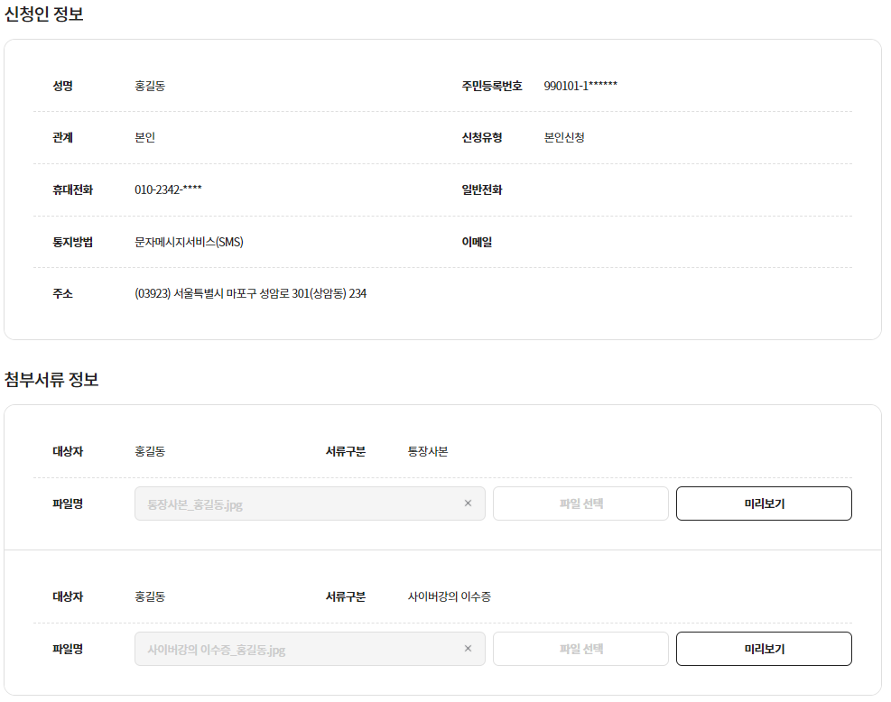

보호종료아동 자립수당 | 2022.4.6
 | 12. 서비스신청 상세 12-1. 신청한 서비스, 진행상태, 신청인, 첨부서류 정보 조회
12-1

Slide 19
행복e음-온라인 신청 접수처리
(읍면동 행정복지센터용)

Slide 20
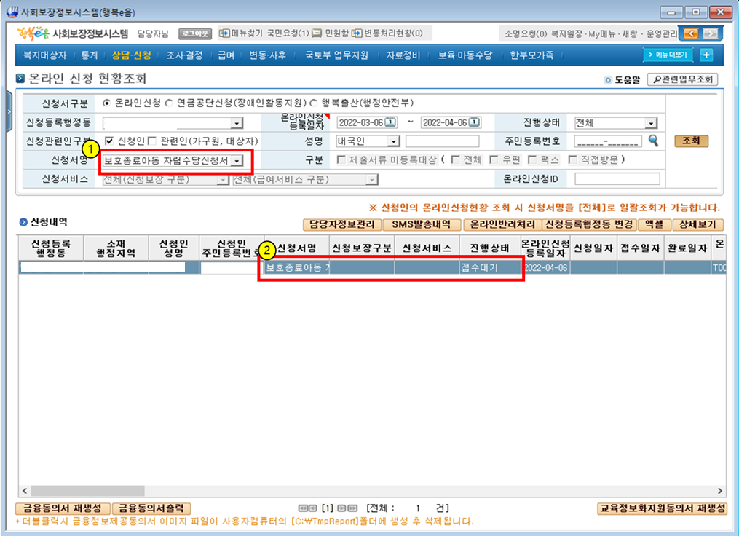
(행복e음) 보호종료아동 자립수당
신청서명 : 보호종료아동 자립수당신청서 선택 진행상태 ( 접수대기) 상태 확인
대상자 조회

Slide 21
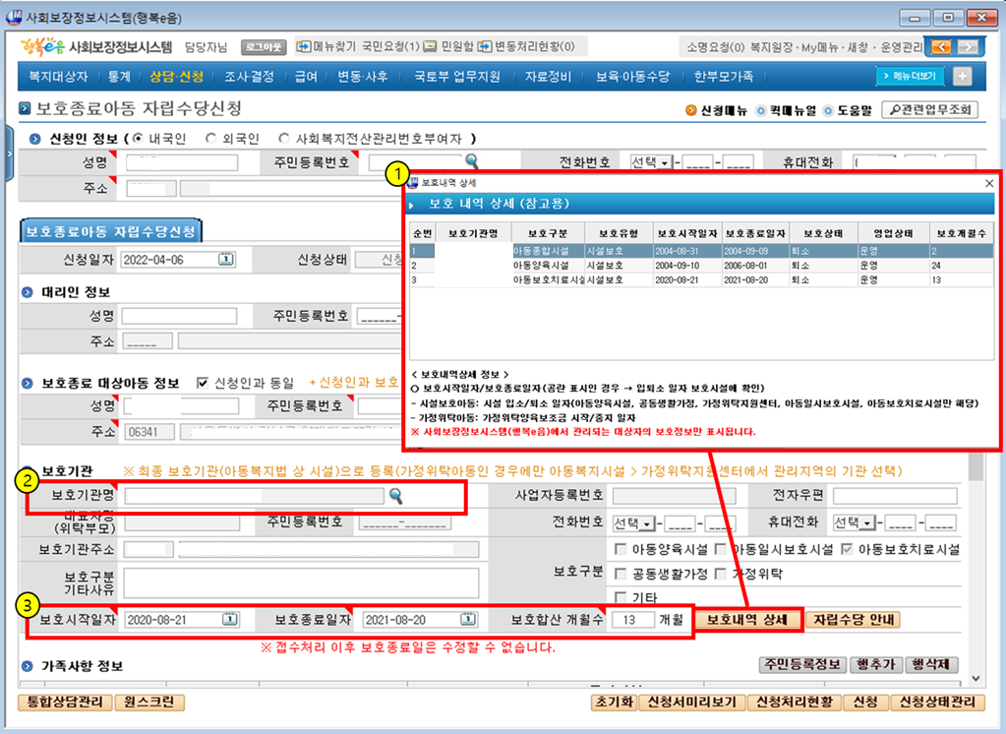
(행복e음) 보호종료아동 자립수당
보호내역 상세 정보 확인 신청인이 입력한 보호기관 확인 보호시작일, 보호종료일, 보호합산 개월수 확인 ※ 신청정보가 잘못된 경우는 변경가능
대상자 상세조회

Slide 22
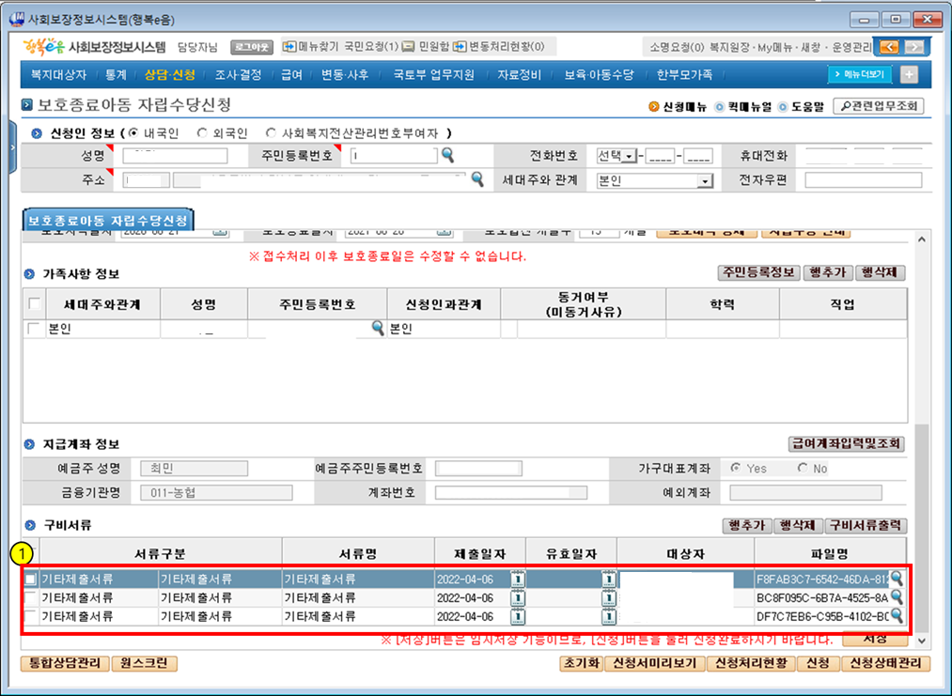
(행복e음) 보호종료아동 자립수당
수신된 구비서류 확인 - 필수 제출서류 사이버강의 이수증 1본 - 추가제출서류 수급계좌가 압류방지통장 계좌인 경우 통장사본 1본 수급계좌번호 확인5회이상 실패 시 통장사본 1부
제출서류확인

Slide 23
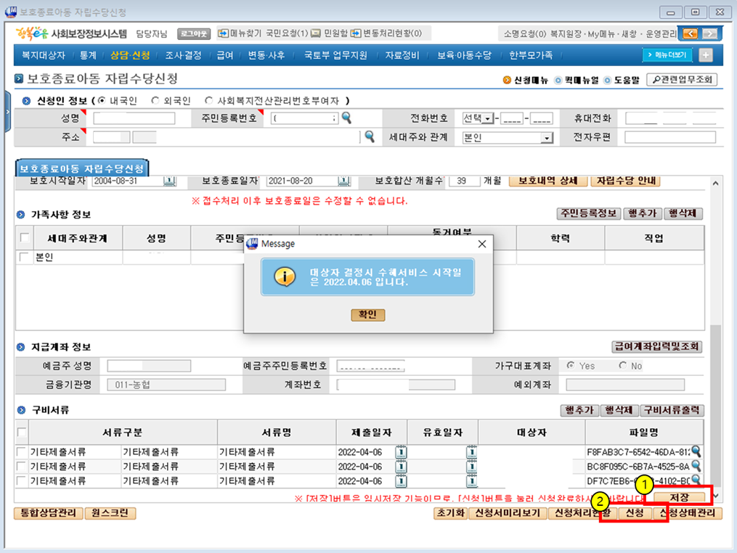
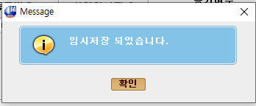
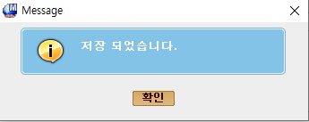
(행복e음) 보호종료아동 자립수당
임시저장 버튼 클릭 신청 버튼 클릭
신청정보 확인 후 임시저장 및 신청처리

